Slide 1
CSNB HEN PHẾ QUẢN

Slide 2
ĐỊNH NGHĨA HEN (GINA 2019)
Hen là bệnh đa dạng (heterogeneous disease), đặc trưng bởi TT viêm mạn tính đường thở.
Hen xác định bằng bệnh sử có các TC hô hấp như khò khè, khó thở, nặng ngực và ho. Các TC này thay đổi theo thời gian và mức độ, cùng với dao động của giới hạn luồng khí thở ra.
Khò khè
Khó thở
Nặng ngực
Ho
Tắc nghẽn thông khí thay đổi
Global Strategy for Asthma Management and Prevention, Global Initiative for Asthma (GINA) 2019. Available from: http://www.ginasthma.org/.

Slide 3
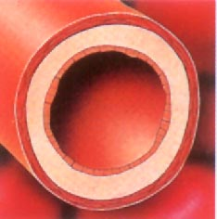
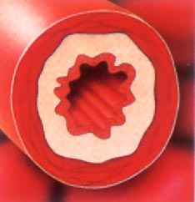
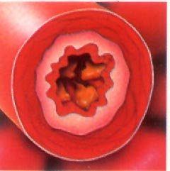
Sự tạo thành cơn hen
Yếu tố khởi phát cơn hen
BÌNH THƯỜNG
HEN: VIÊM
CO THẮT
HẸP: TẮC NGHẼN
CƠN HEN CẤP TÍNH

Slide 4
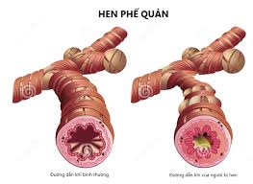

Slide 5
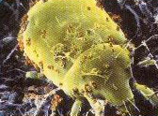

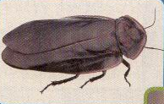



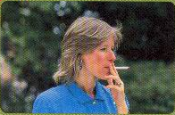

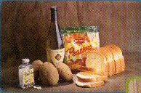
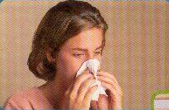
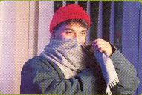
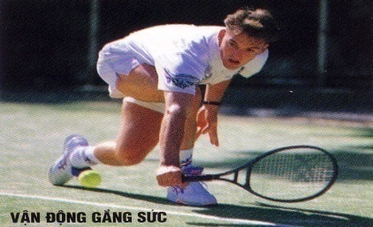
CÁC YẾU TỐ KHỞI PHÁT CƠN HEN
Bụi nhà
Vật nuôi
Con gián
Nấm mốc
Phấn hoa
Các mùi hắc
Khói (thuốc, nhang,
bếp củi, dầu, ga..)
Thuốc Aspirin
Một số thức ăn
Cảm cúm
Thay đổi thời tiết
Vận động gắng sức

Slide 6
CHẨN ĐOÁN HPQ ở người lớn, thiếu niên và trẻ em 6-11 tuổi
1. Bệnh sử các triệu chứng (TC) hô hấp có dao động
Khò khè, khó thở, nặng ngực và ho | Thường nhiều hơn một TC hô hấp Các TC xảy ra thay đổi theo thời gian và cường độ Các TC thường nặng hơn về đêm hoặc lúc thức giấc Các TC thường bị kịch phát bởi vận động, dị nguyên, khí lạnh Các TC thường xuất hiện hoặc trở nặng khi nhiễm virut
2. Có bằng chứng về sự tắc nghẽn có hồi phục của đường thở
Notes:
ở người lớn, ho đơn độc ít khi do hen
Bốn triệu chứng ls trên có đặc tính tái đi tái lại nhiều lần, thay đổi về cường độ tùy thời gian, không gian và yếu tố tiếp xúc. Tiền căn bản thân hoặc gia đình có bệnh dị ứng vd viêm mũi dị ứng, viêm kết mạc dị ứng, viêm da tiếp xúc, dị ứng thức ăn là yếu tố mạnh gợi ý chẩn đoán
TCLS không gợi ý hen là chỉ có 1 trong 4 triệu chứng đơn độc
Có hồi phục nên ngoài cơn hen nb gần như bình thường dẫn đến nhiều người k điều trị

Slide 7
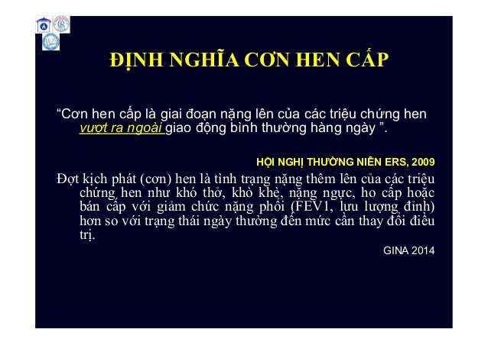

Slide 8
Cơn hen
Biểu hiện chứng tỏ người bệnh khó thở?
Triệu chứng cơ năng khi người bệnh lên cơn hen?
Triệu chứng thực thể khi người bệnh lên cơn hen?
Notes:
Asthma is a chronic disease of the airways that causes recurrent and distressing episodes of wheezing, breathlessness, chest tightness, and nighttime or early morning coughing. Asthma can be difficult to diagnose and to differentiate from other respiratory illnesses.

Slide 9
Thuốc cắt cơn hen
Notes:
Dùng thuốc cắt cơn dạng xịt, hít. Khi có khó thở:
1. Ưu tiên thuốc GPQ tác dụng nhanh SABA (bình xịt Ventolin 100µg hoặc brycanyl 250µg: 20 phút đầu hít 4-`10 LIỀU. https://www.youtube.com/watch?v=P8jU61LwVCw

Slide 10
Thuốc kiểm soát hen

Slide 11
Bệnh nhân nam, 65 tuổi vào viện khám vì lý do khó thở.
1 tuần trước khi vào viện người bệnh ho nhiều thành cơn, kèm theo khạc đờm vàng. Sau đó người bệnh xuất hiện khó thở liên tục tăng dần, đã dùng thuốc tại nhà nhưng không đỡ, qua thăm khám người bệnh được chẩn đoán hen phế quản bội nhiễm.
Tiền sử hen phế quản 2 năm, không dùng xịt thường xuyên theo y lệnh của bác sỹ.
Hiện tại: Người bệnh tỉnh, tiếp xúc được, mệt, nói ngắt quãng. Người bệnh có khó thở, ho nhiều và khạc đờm vàng đặc. Ăn kém, đêm ngủ được 3-4 giờ. Đo dấu hiệu sinh tồn: nhịp thở 28lần/phút, T⁰: 38⁰ 5, huyết áp: 130/80mmHg, mạch đều: 95lần/phút. Lồng ngực cân đối, di động theo nhịp thở, co kéo cơ hô hấp phụ, ral rít hai bên phổi.
Y lệnh:
Salbutamol 40mg × 01 lọ
Glucose 5% × 300ml
Truyền tĩnh mạch 80 giọt/phút
1. Cefotaxim 1g × 03 lọ chia 3 lần, mỗi lần 1 lọ Tiêm tĩnh mạch chậm 8 giờ-14 giờ -20 giờ
1. Hydrocortisol × 2 lọ, chia 2 lần, mỗi lần 1 lọ Tiêm tĩnh mạch chậm 8 giờ, 20 giờ
Ventolin 2.5ml ×06 nang chia 3 lần, mỗi lần 2 nang, Khí dung 8 giờ-14 giờ -20 giờ
Đầu cao, thở oxy gọng 2 l/phut

Slide 12
Câu hỏi thi
Trình bày triệu chứng lâm sàng cơn hen phế quản?
Liệt kê các TC LS chứng tỏ NB người bệnh trong tình huống trên đang lên cơn hen?
a. Trình bày các biến chứng hen phế quản? Liệt kê các TC LS chứng tỏ NB người bệnh trong tình huống có bội nhiễm?
2. Xác định các vấn đề chăm sóc /chẩn đoán điều dưỡng trên người bệnh trong tình huống trên?
3. Trình bày các can thiệp điều dưỡng để giảm khó thở cho người bệnh trong tình huống trên.

Slide 13
Giáo dục SK cho NB hen phế quản
Tránh các yếu tố nguy cơ bùng phát cơn hen.
Kỹ thuật sử dụng thuốc đúng.
Hiểu rõ sự khác biệt giữa điều trị cắt cơn và điều trị dự phòng hen.
Cách phục hồi chức năng hô hấp: tập thở, tập ho.
Tự theo dõi bệnh hen. Phát hiện các TC hen nặng lên.
Biết cách xử trí khi lên cơn hen.

Slide 14
ĐÁNH GIÁ HEN PHẾ QUẢN
1. Kiểm soát hen:
  Kiểm soát triệu chứng hen trong 4 tuần qua.
  Các yếu tố nguy cơ dẫn đến kết cục xấu, chức năng phổi kém.
2. Các vấn đề trong điều trị:
  Kiểm soát kỹ thuật hít và sự tuân thủ.
  Hỏi về tác dụng phụ của thuốc.
  Bệnh nhân có bản kế hoạch hành động chưa?
  Thái độ và mục đích điều trị của bệnh nhân trong bệnh Hen
  3. Bệnh lý mắc kèm:
  Viêm mũi xoang, GERD, béo phì, ngưng thở lúc ngủ, trầm cảm
  Những bệnh này có thể làm nặng TC và giảm CLCS

